Slide 1


TIẾP CẬN CHẨN ĐOÁN BỆNH THẬN MẠN
ĐẠI HỌC Y DƯỢC TP HỒ CHÍ MINH
KHOA Y
BỘ MÔN NỘI TỔNG QUÁT
Ths.Bs. Bùi Thị Ngọc Yến
Ths.Bs Nguyễn Thị Thu Thuỷ

Slide 2
Mục tiêu
Biết cách chẩn đoán CKD: xác định, phân biệt với AKI, giai đoạn, nguyên nhân.
Biết cách xác định các yếu tố thúc đẩy tiến triển nhanh của bệnh thận
Biết cách chẩn đoán biến chứng của CKD

Slide 3
Chẩn đoán CKD
1. Chẩn đoán CKD
(Phân biệt CKD - AKI - RPRF)
2. Nguyên nhân CKD
3. Giai đoạn CKD
4. Biến chứng CKD
5. Yếu tố làm nặng thêm và thúc đẩy tiến triển CKD

Slide 4
Chẩn đoán CKD
1. Chẩn đoán CKD
(Phân biệt CKD - AKI - RPRF)
2. Nguyên nhân CKD
3. Giai đoạn CKD
4. Biến chứng CKD
5. Yếu tố thúc đẩy tiến triển CKD

Slide 5
Chẩn đoán CKD
Tiêu chuẩn KDIGO 2012
Bệnh thận mạn là những bất thường về cấu trúc và chức năng thận kéo dài trên 3 tháng, ảnh hưởng lên sức khỏe bn
Bất kỳ tiêu chuẩn nào sau đây tồn tại kéo dài > 3 tháng
1- Dấu chứng của tổn thương thận
Albumine niệu > 30mg/24 giờ, hoặc ACR > 30mg/g
Cặn lắng nước tiểu bất thường
Điện giải và bất thường khác do bệnh lý ống thận
Bất thường mô bệnh học (sinh thiết thận)
Bất thường cấu trúc thận dựa vào hình ảnh học
Tiền căn có ghép thận
2- Giảm GFR < 60 ml/min/1.73 m2 (G3a–G5)

Slide 6
Phân biệt CKD - AKI - RPRF
3 tháng
Nhập viện
Theo dõi
Tìm các bằng chứng khác của CKD
Trụ rộng/cặn lắng NT
Bệnh thận do rối loạn chuyển hoá khoáng chất và xương mạn tính
Hai thận teo nhỏ trên siêu âm
Thiếu máu
Sinh thiết thận

Slide 7
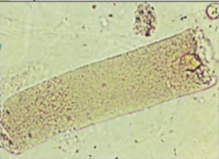
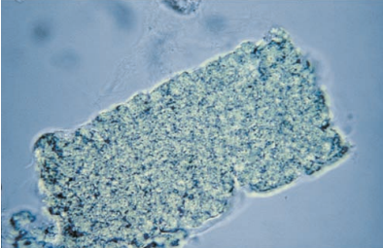
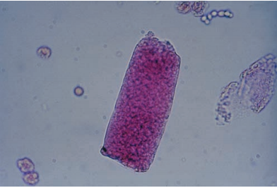
Trụ rộng (Broad cast)
Kích thước > 2 lần đường kính neutrophil
Các loại trụ đều có thể ở dạng trụ rộng, nhiều nhất dạng hạt và sáp
Tình trạng dãn rộng của ống thận -> hoạt động bù trù của các nephron còn lại.
Còn gọi là trụ suy thận (renal failure casts)
Broad waxy casts in urine
(QT 40)
Broad granular cast becoming waxy (QT 40)
Broad bile-stained waxy cast (QT 40)
Susan King Strasinger (2008), Urinalysis and Body Fluids, 5th

Slide 8
Chẩn đoán CKD
1. Chẩn đoán CKD
(Phân biệt CKD - AKI - RPRF)
2. Nguyên nhân CKD
3. Giai đoạn CKD
4. Biến chứng CKD
5. Yếu tố làm nặng thêm và thúc đẩy tiến triển CKD

Slide 9
Phân nhóm nguyên nhân CKD
 | Bệnh hệ thống ảnh hưởng thận | Bệnh thận nguyên phát
Bệnh cầu thận | ĐTĐ, Bệnh tự miễn, Nhiễm trùng, Thuốc, Bệnh lý ác tính (kể cả amyloidosis) | Viêm cầu thận tăng sinh khu trú hoặc lan tỏa, VCT liềm, FSGS, MGN, MCD
Bệnh ống thận mô kẽ | Nhiễm trùng, tự miễn, sarcoidosis, thuốc, urate, độc chất môi trường (chì, aristolochic acid), bệnh ác tính (đa u tủy) | NTT, sỏi, tắc nghẽn
Bệnh mạch máu | XVĐM, THA, Thiếu máu cục bộ, thuyên tắc cholesterol, viêm mạch máu hệ thống, huyết khối vi mạch, xơ hóa mạch máu hệ thống | Viêm mạch máu thận ANCA, loạn sản xơ cơ
Bệnh nang thận và di truyền | Bệnh thận đa nang, Hội chứng Alport, Bệnh Fabry | Loạn sản thận, Bệnh nang tủy thận, podocytopathy

Slide 10
CĐ nguyên nhân CKD
SA tim: Các van tim mềm mại, không sa
Các thành tim không dày, dãn thất trái
Giảm động toàn bộ các thành tim
Chức năng tâm thu thất trái giảm EF 36%
Hở van 2 lá ¼
Không tràn dịch màng tim

Slide 11
Chẩn đoán CKD
1. Chẩn đoán CKD
(Phân biệt CKD - AKI - RPRF)
2. Nguyên nhân CKD
3. Giai đoạn CKD
4. Biến chứng CKD
5. Yếu tố làm nặng thêm và thúc đẩy tiến triển CKD

Slide 12
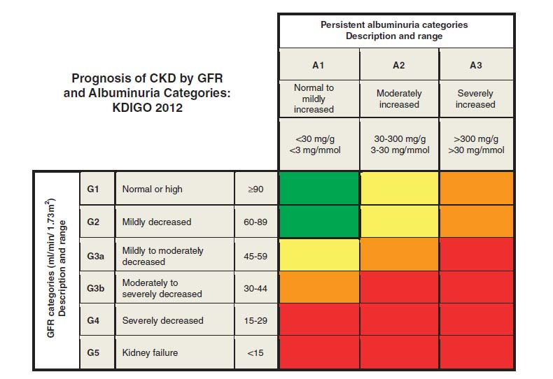
CĐ giai đoạn CKD

Slide 13
Chẩn đoán CKD
1. Chẩn đoán CKD
(Phân biệt CKD - AKI - RPRF)
2. Nguyên nhân CKD
3. Giai đoạn CKD
4. Biến chứng CKD
5. Yếu tố làm nặng thêm và thúc đẩy tiến triển CKD

Slide 14
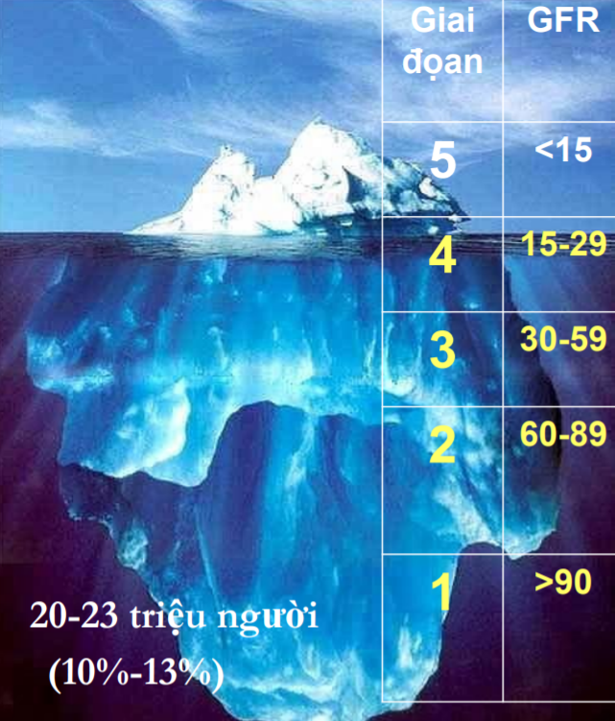
Biểu hiện của bệnh thận mạn
Triệu chứng của suy thận mạn giai đọan cúôi: thiếu máu, nhức đầu, buồn nôn, nôn, chán ăn, tiểu ít, hơi thở có mùi uré, khó thở ….
- Triệu chứng bệnh căn nguyên: THA, ĐTĐ
Triệu chứng tại thận: tiểu máu, phù, đau hông lưng, tiểu khó, tiểu gắt

Slide 15
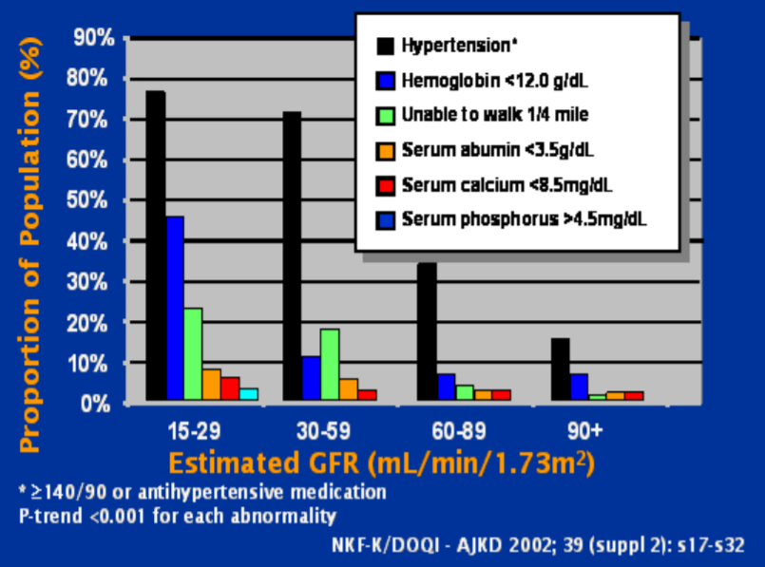
Các biến chứng thường gặp theo giai đoạn của bệnh thận mạn

Slide 16
Biến chứng tim mạch
Nguyên nhân hàng đầu gây tử vong
Tăng huyết áp và phì đại thất trái:
Cơ chế THA:
Quá tải tuần hoàn
Tăng hoạt tính hệ renin angiotensin aldosterone
Rối loạn thăng bằng giữa chất co và dãn mạch
Dùng EPO
Dày thất trái và bệnh cơ tim dãn nỡ
Suy tim sung huyết:
Cơ chế:
Bệnh tim thiếu máu cục bộ
Dày thất trái
Bệnh cơ tim do HC ure huyết
Tình trạng ứ muối nước
Thiếu máu
OAP:
Suy tim sung huyết
Tăng tính thấm màng phế nang – mao mạch do HC ure huyết
Bệnh mạch máu:
Bệnh mạch vành
Mạch máu não
Mạch máu ngoại biên
Bệnh màng ngoài tim:
Viêm màng ngoài tim

Slide 17
Biến chứng huyết học
Thiếu máu
Giảm sản xuất erythropoietin
Tán huyết do hội chứng uré huyết cao
Xuất huyết do hội chứng uré huyết cao, viêm loét đường tiêu hóa
Suy dinh dưỡng, thiếu đạm
Thiếu nguyên liệu: Fe, folic acid, vitamine B12
Ngộ độc nhôm
Suy tủy dòng hồng cầu
Rối loạn đông máu:
Thời gian đông máu kéo dài
Giảm hoạt tính yếu tố III tiểu cầu
Giảm độ tập trung tiểu cầu, giảm prothrombin
Rối loạn chức năng bạch cầu:
Dễ nhiễm trùng
Giảm sản xuất BC
Giảm chức năng BC
Toan chuyển hóa
HC ure huyết
Teo hạch lympho

Slide 18
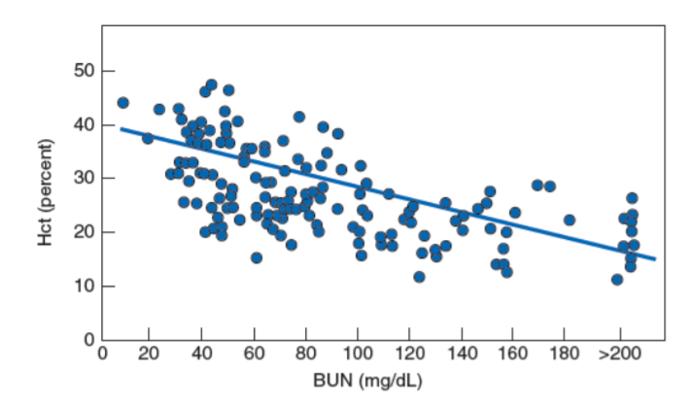
Biến chứng thiếu máu
Tỷ lệ TM tăng khi GFR càng giảm
Tỷ lệ thiếu máu ở ĐTĐ cao hơn ko ĐTĐ

Slide 19
Rối loạn nước – điện giải – thăng bằng kiềm toan
Rối loạn chuyển hóa natri:
Khi suy thận tiến triển: tăng giữ nước, muối, tăng thể tích trong lòng mạch, tăng huyết áp, phù.
Rối loạn bài tiết nước:
Tiểu đêm
Dễ thiếu nước và muối nếu tiết chế quá mức
Dễ giảm natri nếu uống quá nhiều nước
Rối loạn chuyển hóa kali:
Kali thường chỉ tăng vào giai đoạn cuối của BTM.
Nếu tăng sớm:
Tăng nhập
Tăng dị hóa
Toan chuyển hóa
Thuốc: UCMC, UCTT, LT giữ kali
Giảm kali ít gặp hơn
Toan chuyển hóa:
Do giảm thải H+ và acid không bay hơi qua thận
Toan CH nặng hơn khi tăng acid nội sinh hoặc mất bicarbonate

Slide 20
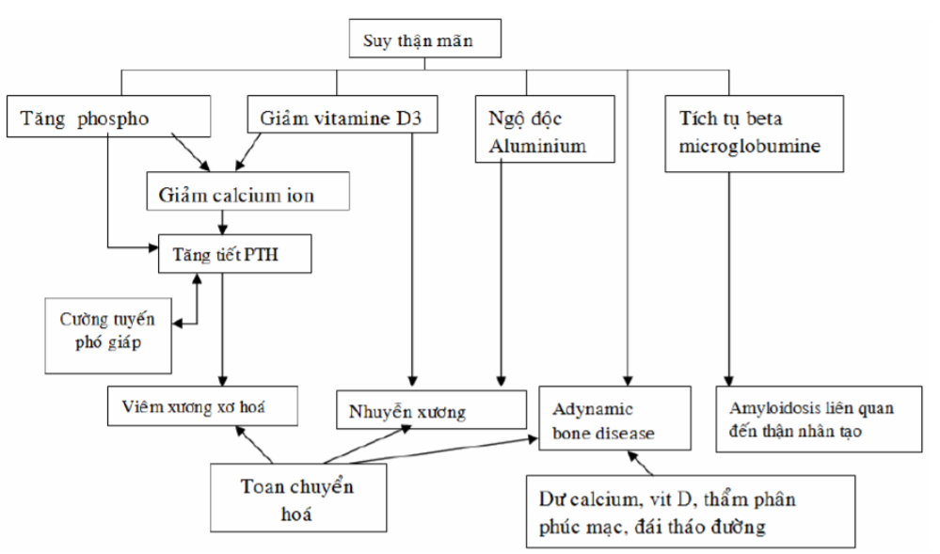
Rối loạn chuyển hóa calcium và phospho
Cơ chế

Slide 21
Rối loạn chuyển hóa calcium và phospho
Hậu quả của rối loạn chuyển hóa calcium và phospho:
Cường tuyến cận giáp thứ phát
Tổn thương xương do mất khoáng chất
Tổn thương do lắng đọng phức hợp calcium – phospho ngoài xương
Tổn thương xương ở BTM:
Nhóm tăng chu chuyển xương
Nhóm giảm chu chuyển xương:
Bệnh xương bất chuyển
Nhuyễn xương

Slide 22
Các rối loạn khác
Rối loạn tiêu hóa và dinh dưỡng:
Hơi thở có mùi khai và vị kim loại ở miệng, viêm loét đường tiêu hóa, chán ăn, nấc cục, buồn nôn, nôn.
Tiết chế đạm, buồn nôn, nôn -> tăng suy dinh dưỡng
Rối loạn chuyển hóa và nội tiết:
Giảm thải insulin
Giảm estrogen gây rối loạn kinh nguyệt, giảm khả năng thụ thai, dể sảy thai.
Giảm testosteron gây rối loạn tình dục, thiểu sản tinh trùng
Rối loạn thần kinh cơ:
Kém tập trung, giảm trí nhớ, rối loạn giấc ngủ
Thần kinh kích thích: nấc cục, vọp bẻ, đau xoắn cơ, rung vẫy, clonus cơ, co giật và hôn mê
TK ngoại biên: HC chân không yên, tê, yếu ở chi và bàn chân, giảm khi cử động
Tổn thương da:
Da vàng xanh do thiếu máu
Xuất huyết da niêm, mảng bầm do RLĐM
Tăng sắc tố da do lắng đọng
Ngứa
Bệnh xơ da tiến triển

Slide 23
Chẩn đoán CKD
1. Chẩn đoán CKD
(Phân biệt CKD - AKI - RPRF)
2. Nguyên nhân CKD
3. Giai đoạn CKD
4. Biến chứng CKD
5. Yếu tố làm nặng thêm và thúc đẩy tiến triển CKD

Slide 24
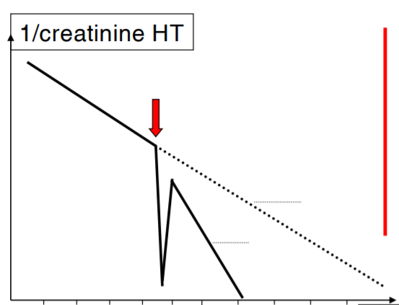

Suy thận cấp/ suy thận mạn
Cần tâm soát và chẩn đoán các yếu tố ngay trước mỗi trường hợp tăng creatinine trên bệnh nhân bệnh thận mạn, hoặc trước mọi bn btm nhập viện
Notes:
Suy thận cấp là một trong các nguyên nhân thúc đẩy suy thận tiến trỉên Bn suy thận cấp trên nền suy thận mạn có thể mất vĩnh viền chức năng thận trong đợt STC

Slide 25
Các yếu tố nguy cơ làm nặng thêm tình trạng suy thận
Giảm thể tích máu lưu thông: mất dịch, mất máu, mất huyết tương, suy tim sung huyết
Thay đổi huyết áp: tăng/ hạ huyết áp
Nhiễm trùng
Tắc nghẽn đường tiểu
Dùng thuốc độc thận: kháng sinh, NSAIDs, cản quang
Biến chứng mạch máu thận: tắc, hẹp,..

Slide 26
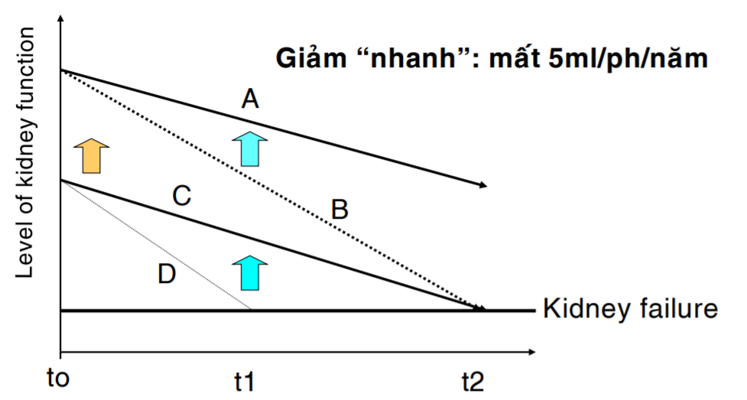
Chẩn đoán tốc độ tiến triển của bệnh thận mạn
KDIGO 2012
Notes:
The risks of developing kidney failure depends on 1- Level of Kidney function at the CKD discovery time 2- The rate of decline kidney function

Slide 27
Tầm soát các yếu tố ảnh hưởng đến tốc độ tiến triển của bệnh thận mạn
2- Yếu tố có thể thay đổi được:
Tiểu đạm
Tăng huyết áp
Tăng đường huyết
Giảm albumine máu
Hút thuốc lá
1- Bệnh căn nguyên:
ĐTĐ
Bệnh cầu thận
Thận đa nang
Ghép thận
Tăng HA
Bệnh ống thận mô kẽ
3- Yếu tố không thay đổi được:
Nam
Ngừơi da đen
Lớn tuổi
ĐLCT cơ bản thấp
Di truyền

Slide 28
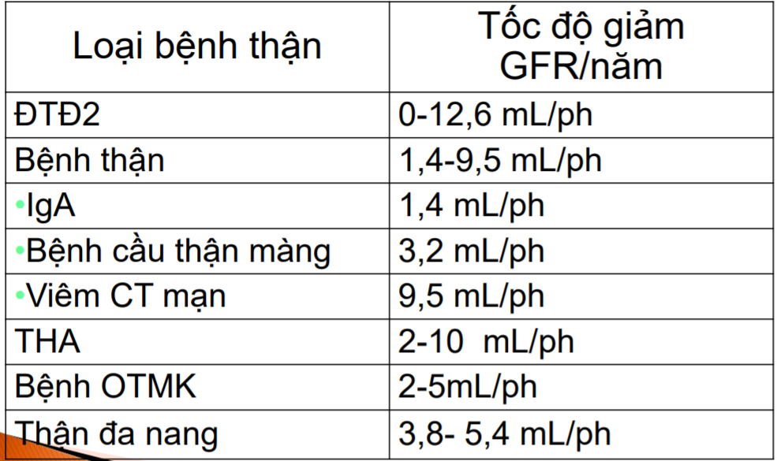
Tốc độ giảm GFR theo bệnh nguyên

Slide 29
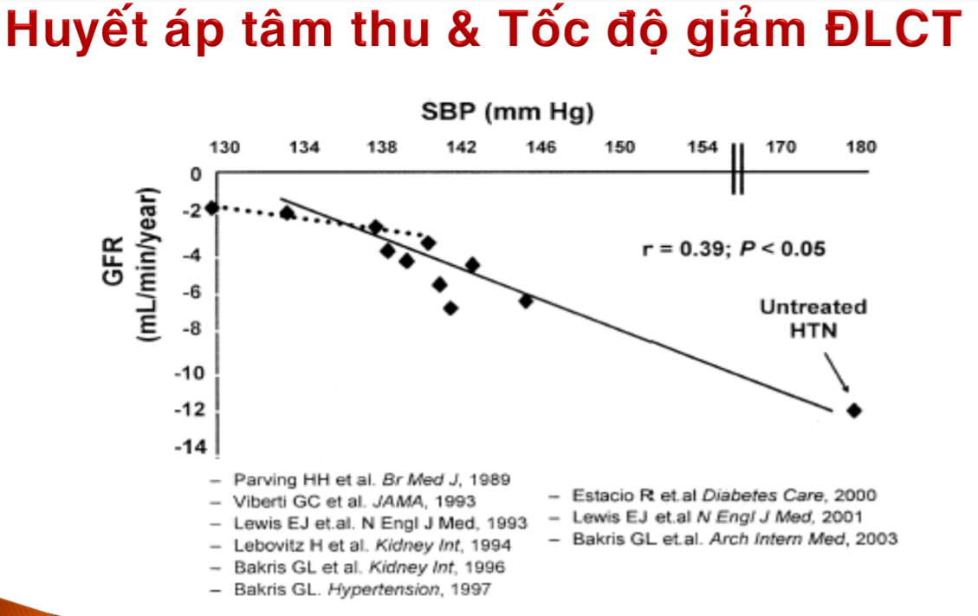

Slide 30

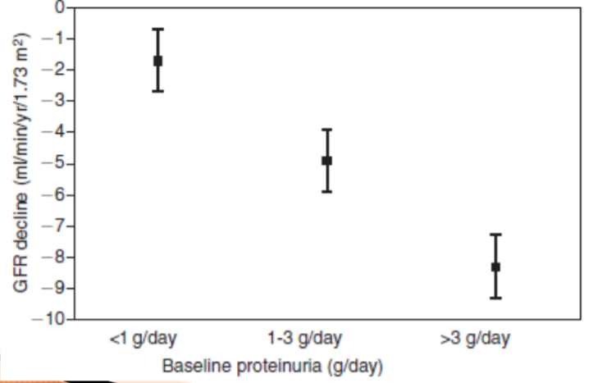

Slide 31
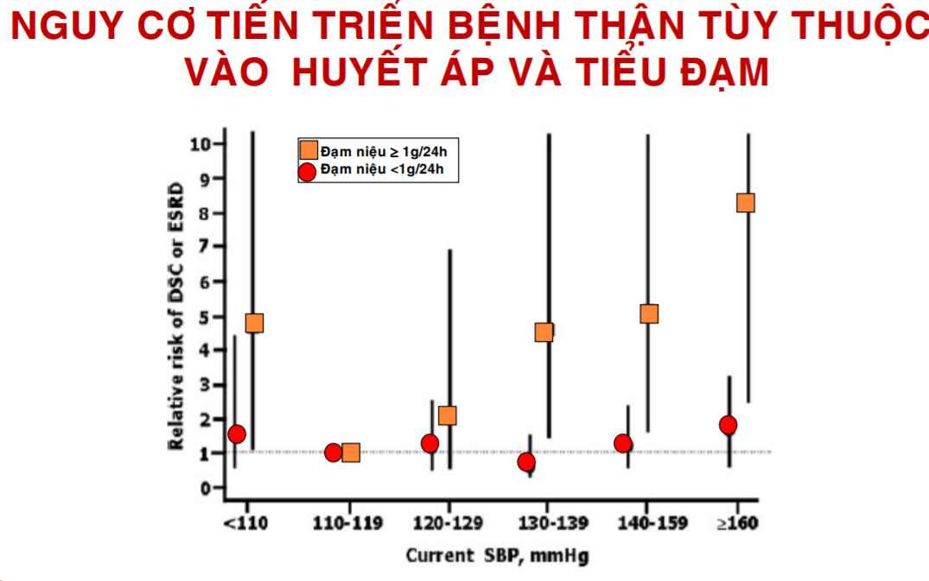

Slide 32
Tóm lại
BTM phổ biến trong cộng đồng
Tiến triển chậm, biểu hiện âm thầm, triệu chứng thường chỉ xuất hiện vào giai đoạn trễ
Cần chẩn đoán sớm và toàn diện: căn nguyên, giai đoạn, yếu tố làm mất chức năng thận, tốc độ tiến triển và biến chứng

Slide 33
TÌNH HUỐNG LÂM SÀNG

Slide 34
Hành chính
TRẦN THỊ KIM H. Tuổi:77
Địa chỉ: Quận Gò Vấp TP.HCM
Lý do nhập viện: buồn nôn, nôn, mệt mỏi
Nhập viện: 7.1.2021

Slide 35
Bệnh sử
BN suy thận mạn 5 năm, đang điều trị
Cách nhập viện 2 ngày bệnh nhân cảm thấy mệt mỏi chán ăn, nôn ói sau ăn, dịch nôn thức ăn cũ không lẫn máu, tiêu phân đen sệt 1 lần/ngày, sau tiêu không chóng mặt, tiểu vàng trọng khoảng 500-600ml/ngày=> NV
Trong quá trình bệnh, bệnh nhân không phù, ho khan ít không đàm, không đau ngực, không khó thở, không đau bụng, lượng nước nhập khoảng 500ml/ ngày

Slide 36
Tình trạng lúc nhập viện
BN tỉnh, tiếp xúc được
Sinh hiệu
• Mạch: 98 l/p
• Huyết áp: 140/80 mmHg
• Nhiệt độ: 37.3 độ C
• Nhịp thở: 20 lần/ phút

Slide 37
Tiền căn
Tăng huyết áp hơn 30 năm, điều trị bằng thuốc, huyết áp cao nhất 180/90, huyết áp dễ chịu 130-140/90mmHg
Đái tháo đường phát hiện 8 năm, đường huyết kiểm soát ổn định, 3 năm trở lại đây điều trị bằng insulin, HbA1C 5,7% hiện đang điều trị bằng insulin 10IU/ngày
Bệnh thận mạn phát hiện cách đây 5-6 năm, tái khám thường xuyên, được chẩn đoán suy thận mạn giai đoạn cuối cách đây 3 tháng,
Không tiền căn bệnh tim mạch, tiêu hóa

Slide 38
Tiền căn
b. Ngoại khoa
Chưa ghi nhận tiền căn chấn thương, phẫu thuật trước đây
c. PARA: 4004, sinh thường mãn kinh năm 55 tuổi
d. Thói quen
Không hút thuốc lá
Không uống rượu bia
e. Dị ứng
Chưa ghi nhận tiền căn dị ứng thuốc, thức ăn
2. Gia đình
Chưa ghi nhận tiền căn gia đình có người mắc bệnh thận mạn, THA, ĐTĐ, lupus, hen, lao

Slide 39
Tiền căn
Creatinin trong quá trình tái khám:
7/2019: 277 umol/L; 12/12/2020: 328 umol/L; 15/12: 439umol/L;
HBG:75; MCV 67.1,MCH: 20.5,MCHC: 30.6
Toa thuốc đang uống:
Nifedipine 20mg 1v x 2
Methyldopa 1 v s
Agifuros 40mg 1v s
Nicorandil 5mg 1 v x 2
Insulin Glargin s 10IU

Slide 40
Lược qua các cơ quan (sau nhập viện 7 ngày)
Tim mạch: không đau ngực, không hồi hộp, không đánh trống ngực
Hô hấp: không khó thở, không ho
Tiêu hóa: không đau bụng, ăn uống tạm (cháo), tiêu phân đen lượng ít 1 lần/ ngày
Tiết niệu:
Thần kinh: không sốt, không đau đầu, không chóng mặt
Cơ xương khớp: không đau nhức các khớp.

Slide 41
Khám:
1. Tổng quát
BN tỉnh tiếp xúc tốt
Da niêm nhợt
Chi ấm, mạch quay đều rõ
Không phù
Không xuất huyết da
Sinh hiệu:• Mạch: 94 lần/phút• Huyết áp: 140/80 mmHg • Nhiệt độ: 37 độ C • Nhịp thở: 18 lần/ phút.
• Cân nặng: 52kg cao: 150cm BMI:22.0kg/m2

Slide 42
Khám
Khám vùng
Đầu mặt cổ: Cân đối, kết mạc mắt không vàng; Tuyến giáp không to; Hạch ngoại biên không sờ chạm
Tim: Mỏm tim ở khoang liên sườn V đường trung đòn trái, diện đập 1x1cm; T1, T2 đều rõ, tần số 94 lần/phút; Không ổ đập bất thường, không rung miêu, không dấu nảy trước ngực, Không âm thổi bất thường
Phổi trong, không ran
Bụng mềm
Các cơ quan khác chưa phát hiện bất thường

Slide 43
Tóm tắt bệnh án:
Bệnh nhân nữ 77 tuổi nhập viện vì Mệt mỏi, buồn nôn, bệnh 5 năm
TCCN: Mệt mỏi, chán ăn, buồn nôn, nôn thức ăn cũ, tiêu phân đen sệt 1 lần/ngày, tiểu vàng trong 500-600ml/ngày, lượng nước nhập 500ml/ngày, ho khan
TCTT: niêm nhạt, HA 140/90 mmHg

Slide 44
Vấn đề thảo luận
1. Các vấn đề
2. Chẩn đoán sơ bộ, phân biệt
3. Đề nghị cận lâm sàng để tiếp cận từng bước bệnh nhân bệnh thận mạn

Slide 45
Cận lâm sàng
13h30, 7/1 (NV)
CTM: WBC 6.91 K/uL, Neu 75.5%, HGB 100 g/L. Hct 29.6%, MCV 63.9fL, MCH 21.6pg, PLT 181 G/L
Creatinin 419 umol/L, AST 42.9 U/L. ALT 35.8 U/L
Đường huyết 8.11 mmol/L
TPTNT: HC 10/uL; Protein (+); Glucose (-); Leukocytes 500/uL

Slide 46
Cận lâm sàng
 | NV 13h30 7/1 | 19h15 8/1 | 7h 9/1 | 5h30 11/1 | 7h 12/1
Ure mmol/L |  | 17.8 | 42.8 | 27.4 | 13.48
Creatinin umol/L | 419 | 165 | 341 | 303.6 | 241.6
Na | 109.2 | 116 | 125 | 133 | 134.9
Ka | 4.66 | 4.14 | 3.72 | 3.4 | 3.72
Cl | 74.6 | 78 | 90.7 | 97 | 95.7

Slide 47
Cận lâm sàng
ECG lúc NV 14h28 7/1:
Nhịp xoang, đều, tần số 100 l/ph.
Trục trung gian.
Sóng P (DII) dài 1s, cao 2mm => không hình ảnh lớn nhĩ (T) hay (P).
Khoảng PR (DII) dài 1.2s
QRS hẹp, Solokow-Lyon thất (T) 22mm, thất (P) 6mm, Cornell 23mm => lớn thất (T) theo tiêu chuẩn Cornell.
ST đẳng điện, sóng T dẹt ở V4-5-6 => theo dõi thiếu máu cơ tim.

Slide 48
Cận lâm sàng
Sinh hoá máu 7h 9/1 (2 ngày sau NV):
Ure 42.8 mmol/L
Creatinin 341.6 umol/L
Na+ 125 mmol/L
K+ 3.72 mmol/L
Cl- 90.7 mmol/L
Ca++ 1,95 mmol/L
Phospho 1,9
PTH 290
Sắt HT 13.2 umol/L
Ferritin 2000 ng/mL

Slide 49
Cận lâm sàng
NSTQDDTT 13/1 (6 ngày sau NV):
GERD LA-A. Viêm xuất huyết dưới niêm mạc phình vị - thân vị. Viêm trợt sung huyết phù nề hang vị - tiền môn vị. Clotest (-).
Cấy NT 15/1 (7 ngày sau NV): không mọc.

Slide 50
Điện di Hb 7h 13/1 (6 ngày sau NV):
HbH (-), HbBart (-)
HbA 95.2%
HbA2 4.8%
HbF (-), HbE (-), HbS(-), HbC (-)
HbA2 tăng => beta-thalassemia.

Slide 51
Tổng kết
1. Chẩn đoán CKD
(Phân biệt CKD - AKI - RPRF)
2. Nguyên nhân CKD
3. Giai đoạn CKD
4. Biến chứng CKD
5. Yếu tố làm nặng thêm và thúc đẩy tiến triển CKD

